Slide 1
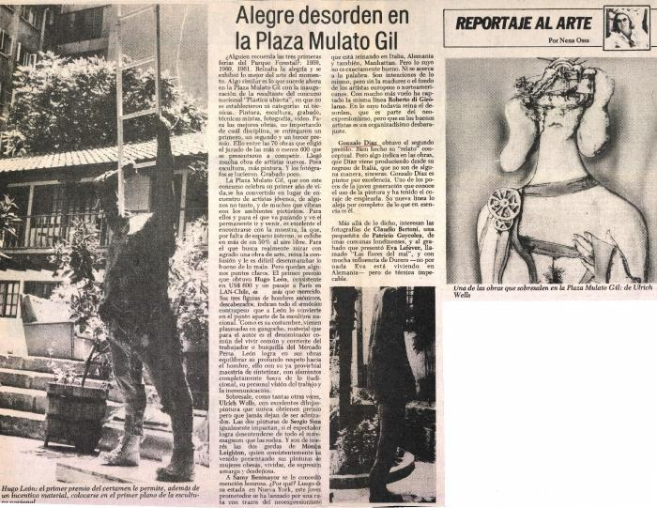
Alegre desorden en la plaza del Mulato Gil (GD-D-00381)

